Slide 1

UT 2
3.- estabilidad para grandes ángulos escora
Catedra de Sistemas de Ingeniería
Profesor;
PC Alberto García Covacevich
Tercero Año Litoral Escuela Naval - Primer semestre

Slide 2
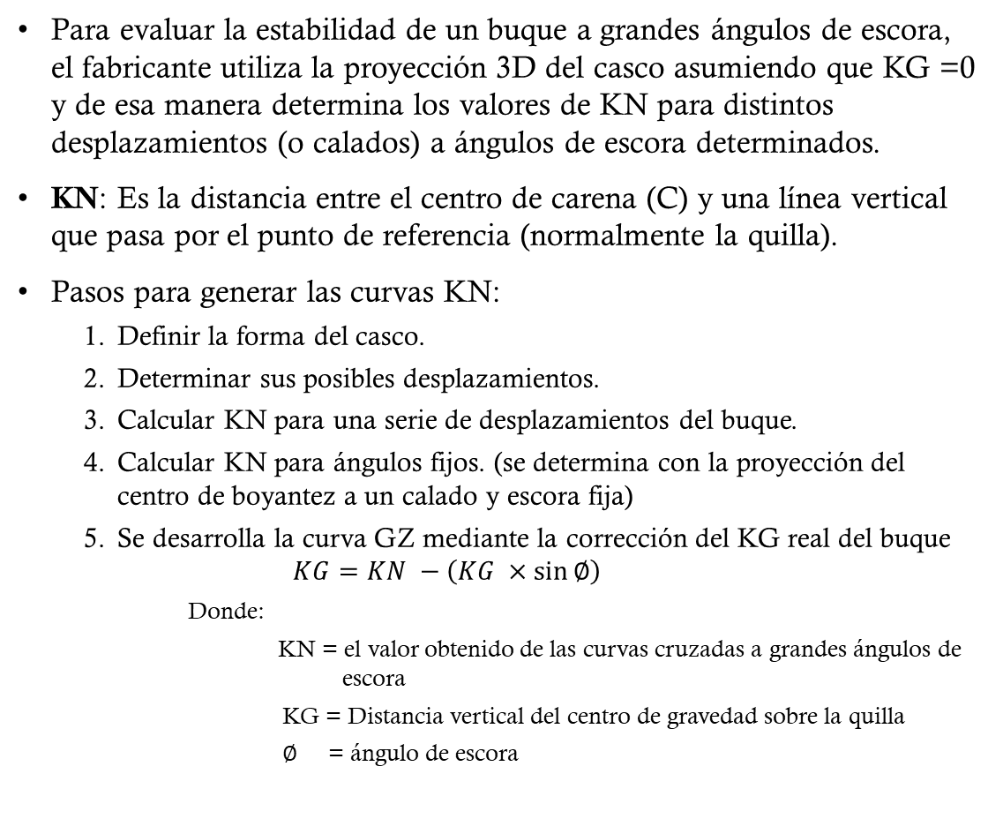
Estabilidad a grandes ángulos de escora
Para evaluar la estabilidad de un buque a grandes ángulos de escora, el fabricante utiliza la proyección 3D del casco asumiendo que KG =0 y de esa manera determina los valores de KN para distintos desplazamientos (o calados) a ángulos de escora determinados.
KN: Es la distancia entre el centro de carena (C) y una línea vertical que pasa por el punto de referencia (normalmente la quilla).
Pasos para generar las curvas KN:
  Definir la forma del casco.
  Determinar sus posibles desplazamientos.
  Calcular KN para una serie de desplazamientos del buque.
  Calcular KN para ángulos fijos. (se determina con la proyección del centro de boyantez a un calado y escora fija)
  Se desarrolla la curva GZ mediante la corrección del KG real del buque
  $$KG=KN −\left(KG ×\sin{∅}\right)$$
    Donde:
    KN = el valor obtenido de las curvas cruzadas a grandes ángulos de escora
    KG = Distancia vertical del centro de gravedad sobre la quilla
    $∅$ = ángulo de escora

Slide 3
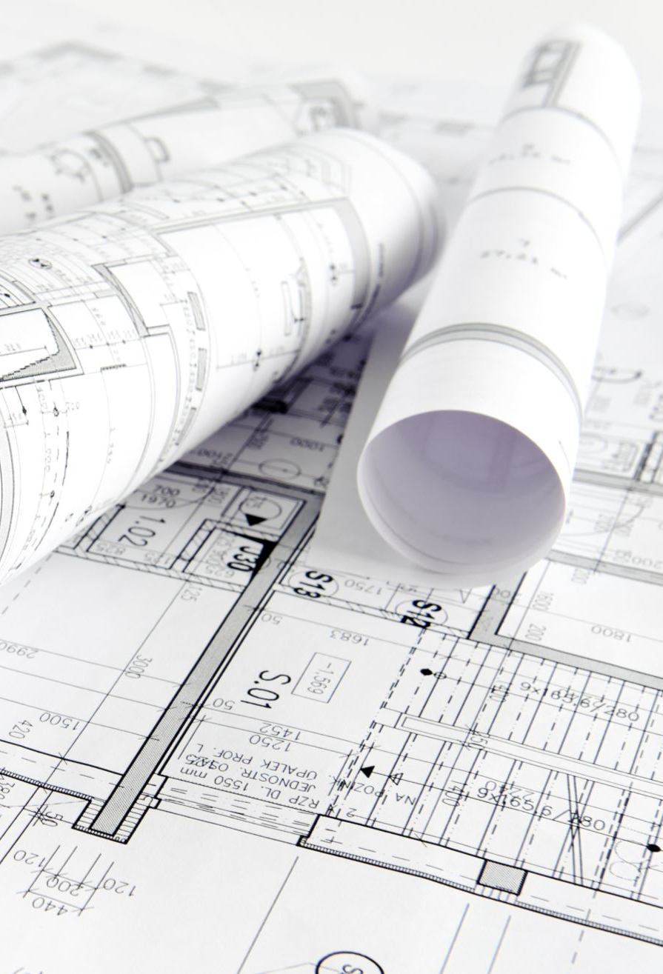
Estabilidad a grandes ángulos de escora
Herramientas utilizadas:
  Software de arquitectura naval: permite generar automáticamente las curvas hidrostáticas y KN.
  Métodos manuales: En buques pequeños o estudios académicos, se pueden calcular mediante integración de áreas y momentos de las secciones del casco.
Importancia práctica
  Permite evaluar la estabilidad inicial y la estabilidad dinámica: Con ello se verifica que el buque cumple con las normas de la OMI.
  Diseño y seguridad: Se usan en la fase de proyecto y en pruebas de inclinación para determinar el GM y validar la estabilidad.
  Operación: Ayudan a calcular la estabilidad en diferentes condiciones de carga.

Slide 4
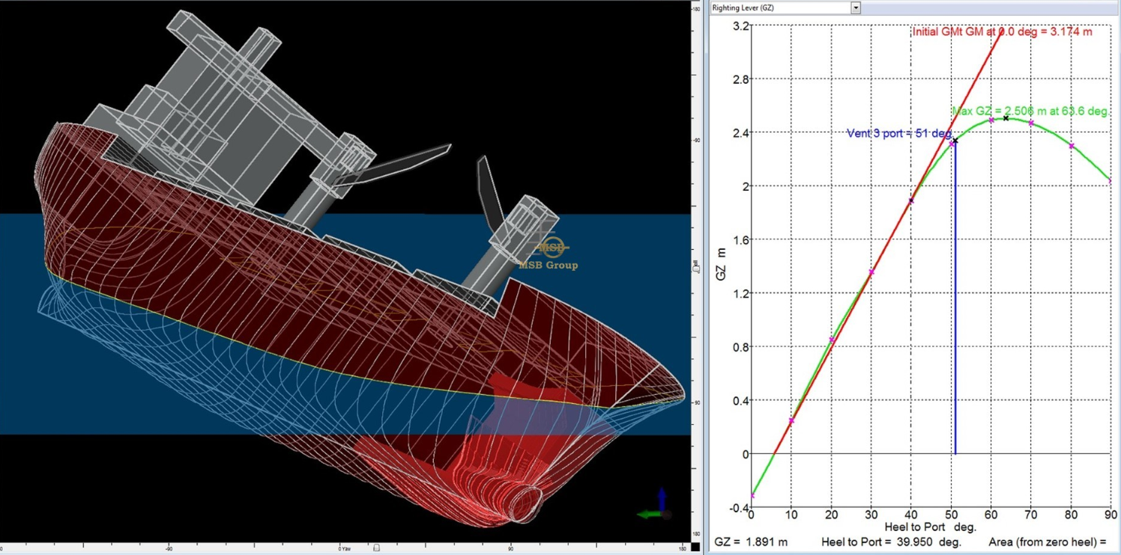
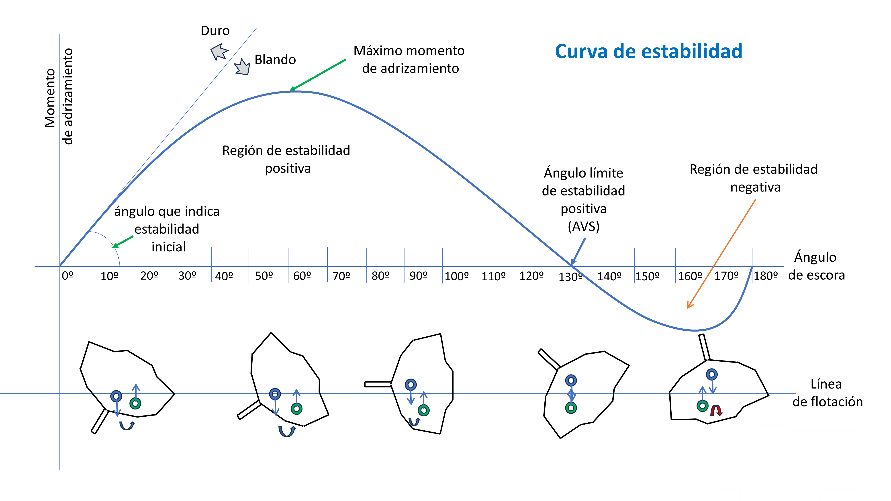
Estabilidad a grandes ángulos de escora

Slide 5
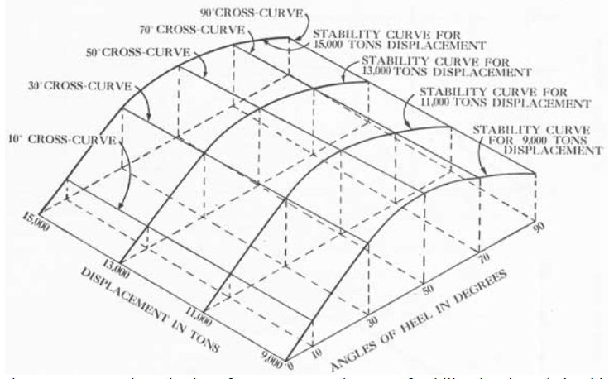
Curvas KN – Estabilidad a grandes ángulos de escora

Slide 6
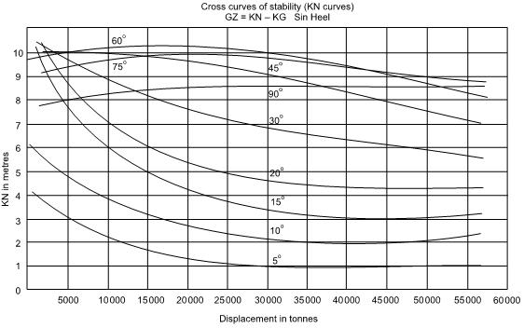
Curvas KN – Estabilidad a grandes ángulos de escora

Slide 7
CURVA DE BRAZOS ADRIZANTES
Brazos Adrizantes (dist)
0
10
20
30
40
50
60
70
80
90
Ángulo de escora (Grados)
WL
WL
WL
60°
20°
40°
G
Z
G
Z
G
Z
B
B
B
GZ = 1.4 pie
GZ = 2.0 pie
GZ = 1 pie

Slide 8
Ángulo del
máximo
Brazo
adrizante
Máximo brazo
adrizante
Rango de
Estabilidad
Brazos Adrizantes (pie)
GM
57,3
0
10
20
30
40
50
60
70
80
90
Ángulo de escora (Grados)
WL
WL
WL
60°
20°
40°
G
Z
G
Z
G
Z
B
B
B
GZ = 1.4 FT
GZ = 2.0 FT
GZ = 1 FT

Slide 9
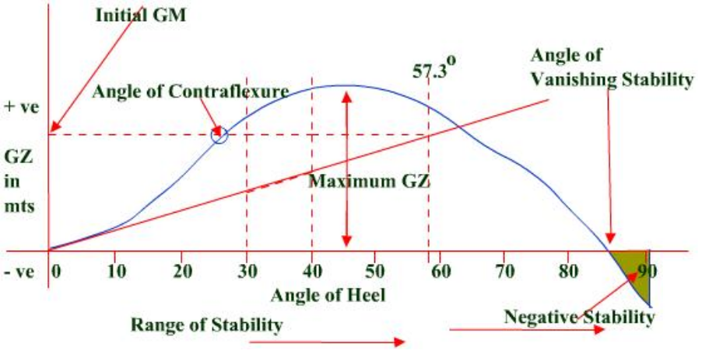

Slide 10
FFG 7 - CURVAS CRUZADAS DE ESTABILIDAD
KG ASUMIDO 19 PIE
3.0
10º =
15º =
20º =
30º =
40º =
45º =
50º =
55º =
60º =
.55 FT
2.5
.85 FT
50
45
55
1.1 FT
2.0
40
60
1.73 FT
2.35 FT
1.5
2.55 FT
30
BRAZO DE ADIZAMIENTO (PIE)
2.6 FT
1.0
20
2.5 FT
15
2.3 FT
0.5
10
3000
3500
4000
4500
21-04-2026
10
DESPLAZAMIENTO (Long Ton)

Slide 11
FFG 7 - CURVAS CRUZADAS DE ESTABILIDAD
KG ASUMIDO 19 PIE
10º =
15º =
20º =
30º =
40º =
45º =
50º =
55º =
60º =
.55 FT
5
.85 FT
1.1 FT
1.73 FT
4
2.35 FT
2.55 FT
2.6 FT
3
2.5 FT
Brazos Adrizantes (pie)
X
X
2.3 FT
X
X
X
RIGHTING ARMS (FT)
2
X
GM
1
X
X
X
X
0
10
20
30
40
50
60
70
80
90
57.3
Ángulo de inclinación - Grados

Slide 12
M
M
G
B
K
EL TRIANGULO
DE ESTABILIDAD
CL
G
Z

Slide 13
M
ESTABILIDAD
INICIAL
G
B
0 - 7°
CL

Slide 14
M
ESTABILIDAD
TOTAL
G
Z
B
B₁
MA = GZ x W_{f}
CL

Slide 15
KG_{A} = 19 FT
5
4
3
Brazo de adrizamiento (pie)
2
1
0
-1
0
10
20
30
40
50
60
70
80
90
Ángulo de inclinación - Grados

Slide 16
M
M
M
M
M
M
G
G
Z
G
G
G
G
B
B
B₁
B
B
B
B
B₁
B₁
B₁
B₁
K
K
K
K
K
K
CL
CL
CL
CL
CL
CL

Slide 17
M
Z₁
G₁
Z₁
Z₁
Z₁
G₁
Z₁
G₁
Z₁
G₁
Z₁
G₁
Z₁
G₁
Z₁
G₁
Z
G₁
G
Z
Z
Z
G₁
Z
Z
Z
G
Z
G
G
G
G
G
G
B₁
K
CL

Slide 18
M
Z₁
G₁
Z
G
T

Slide 19
Sen O = Opuesto
G₁
Hipotenusa
Donde;
Opuesto = GT
O
Hipotenusa = GG₁
Sen O = GT
DISMINUCIÓN EN BRAZO
DE ADRIZAMIENTO
GG₁
GT = GG₁ x Sen O
G
T

Slide 20
KG_{A} = 19 pie
KG₁ = 19.8 pie
5
GT = GG₁ x Sen O
Sin 0° = 0
Sin 30°= 0.5
Sin 90°= 1.0
GT_{0°}= .8FT x 0 = 0 FT
4
GT_{30°}= .8FT x .5 = 0.4 FT
GT_{90°}= .8FT x 1 = 0.8 FT
3
Brazo de adrizamiento (pie)
2
Curva Final
0.8 pie
1
X
0.4 pie
X
X
0
-1
0
10
20
30
40
50
60
70
80
90
Ángulo de inclinación - Grados

Slide 21
Corrección de curvas cruzadas
Movimientos verticales de peso
  Corrección por seno
Movimientos laterales de peso
  Corrección por coseno

Slide 22
Corrección por Coseno
M
M
M
M
M
M
M
M
G
Z
G
G
G
G
G
G
G
G
G
G
G
G
G
G₂
G₂
G₂
G₂
G₂
G₂
G₂
G₂
G₂
G₂
G₂
G₂
G₂
G₂
G₂
G₂
G₂
B
B
B
B
B
B
B
B
B
B₁
B₁
B₁
B₁
B₁
B₁
B₁

Slide 23
M
G
Z
G₂
Z₂

Slide 24
M
G
P
Z
G₂
Z₂

Slide 25
Reducción en brazo de Adrizamiento
P
G
O
Cos O = Adyacente
Donde;
Hipotenusa
Ad. = GP
Hip. = GG₂
Cos O = GP
GG₂
G₂
GP = GG₂ x Cos O

Slide 26
KG_{A} = 19 pie
KG₁ = 19.8 pie
GG₂ = 0.9 pie
5
GP = GG₂ x Cos O
Cos 0° = 1.0
Cos 60°= 0.5
Cos 90°= 0
GP_{0°}= 0.9 pie x 1 = 0.9 pie
4
GP_{60°}= 0.9 pie x .5 = 0.45 pie
GT_{90°}= 0.9 pie x 0 = 0 pie
3
Brazo de adrizamiento (pie)
2
Curva final
0.9 pie
1
X
0.45 pie
X
0
X
Ángulo de escora
-1
0
10
20
30
40
50
60
70
80
90
Ángulo de inclinación - Grados

Slide 27
Curva Original
5
4
CORRECT FOR
KG₁
3
Curva final
Brazo de adrizaminento (pie)
2
Corrección por seno
1
Corrección por coseno
0
-1
0
10
20
30
40
50
60
70
80
90
Ángulo de inclinación - Grados

Slide 28
Corrección de curvas cruzadas
Movimientos verticales de peso
  Corrección por seno
Movimientos laterales de peso
  Corrección por coseno
Ejercicios prácticos

Slide 29
Movimiento Horizontal de Pesos
M
G
G
G
G
G₂
G₂
G₂
G₂
G₂
G₂
G₂
G₂
G₂
G₂
G₂
G₂
G₂
G₂
G₂
G₂
G₂
GG₂
B

Slide 30
GG₂ = w x d
W_{f}
Donde;
w = Peso movido
d = Distancia movida
W_{f} = Desplazamiento Final

Slide 31
Ejemplo Movimiento horizontal de peso
GG₂ = w x d
W_{f}
M
Wo = 3000 T
G
G
G
G
G₂
G₂
G₂
G₂
G₂
G₂
G₂
G₂
G₂
G₂
G₂
G₂
G₂
G₂
G₂
G₂
G₂
GG₂
B
34 T
24 FT

Slide 32
M
GG₂ = w x d
Wo = 3000 T
W_{f}
G
G
G₂
GG₂
B
34 T
24 pie
GG₂ = x
34 T
24 pie
3000 T
GG₂ = 0.27 pie

Slide 33
Peso Horizontal
Agregados y removidos
GG₂ = w x d
M
W_{f}
G
G₂
G₂
G₂
G₂
G₂
GG₂
B

Slide 34
GG₂ = w x d
W_{f}
Donde;
w = Peso agregado or removido
d = Distancia agregada/removida
desde crujía
W_{f} = Desplazamiento final

Slide 35
Ejemplo - Peso horizontal
Agregado o removido
GG₂ = w x d
M
W_{f}
W_{o} = 4500 T
50 T
G
G₂
G₂
G₂
G₂
G₂
GG₂
28 pie
B

Slide 36
M
W_{o} = 4500 T
50 T
G
G₂
GG₂ = w x d
28 FT
W_{f}
B
GG₂ = x
50 T
28 pie
4550 T
GG₂ = 0.31 pie

Slide 37
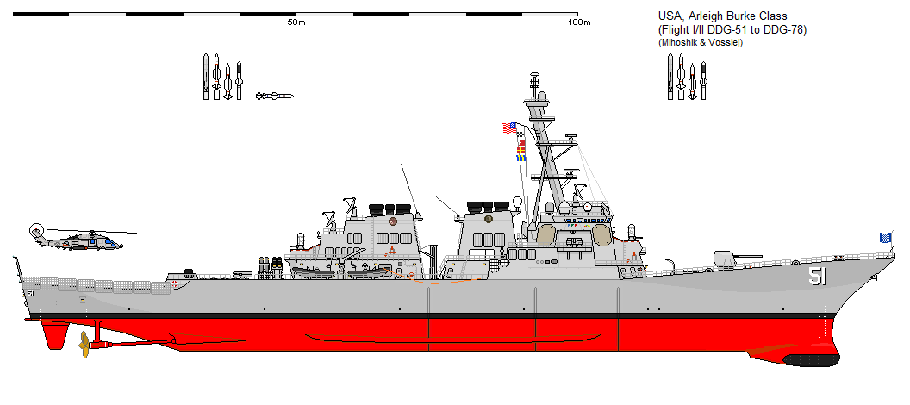
Ejercicio de curvas cruzadas
Dibuje la curva de estabilidad estática intacta para un DDG-51 con un desplazamiento de 8600 LT y un centro de gravedad vertical de 23.84 pies por sobre la quilla.
  Grafique los valores de G₀Z₀ y G_{V}Z_{V} en función del ángulo de escora en la curva de estabilidad estática intacta.
  Utilice las curvas cruzadas para el DDG-51 que se muestran en la siguiente diapositiva.

Slide 38
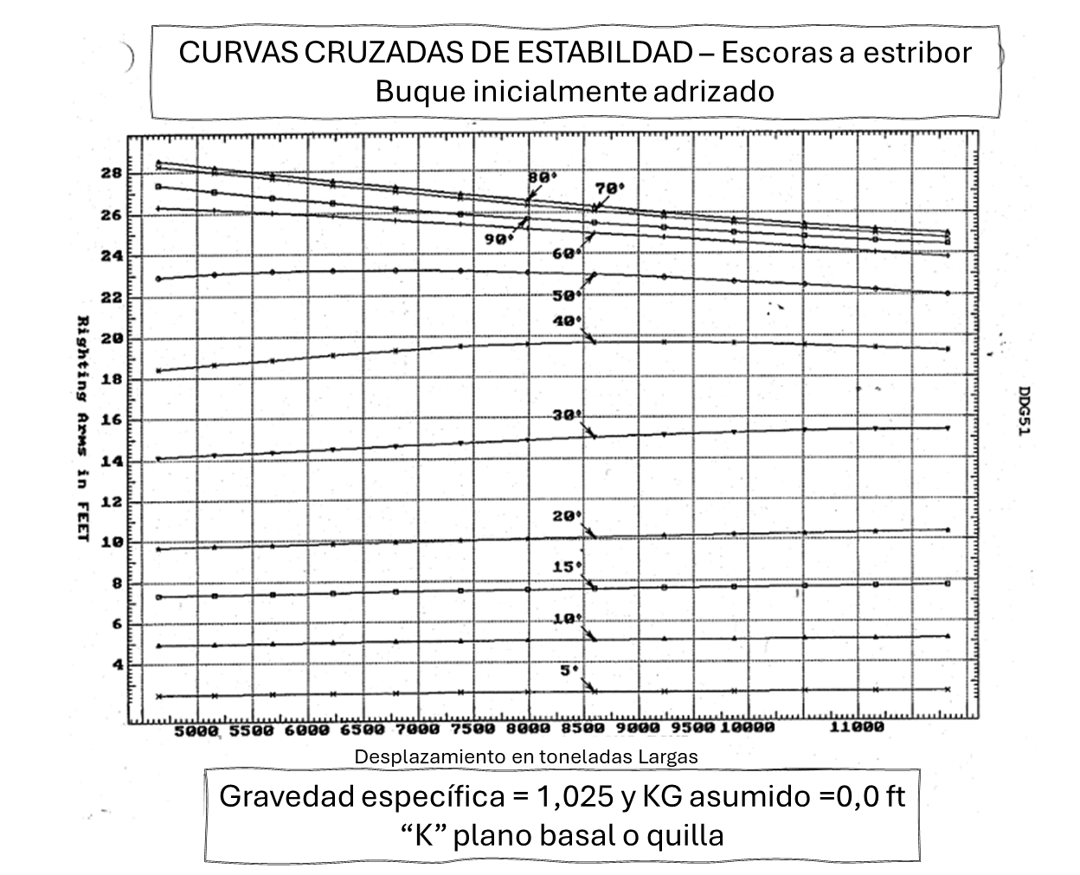
Ejercicio de curvas cruzadas

Slide 39
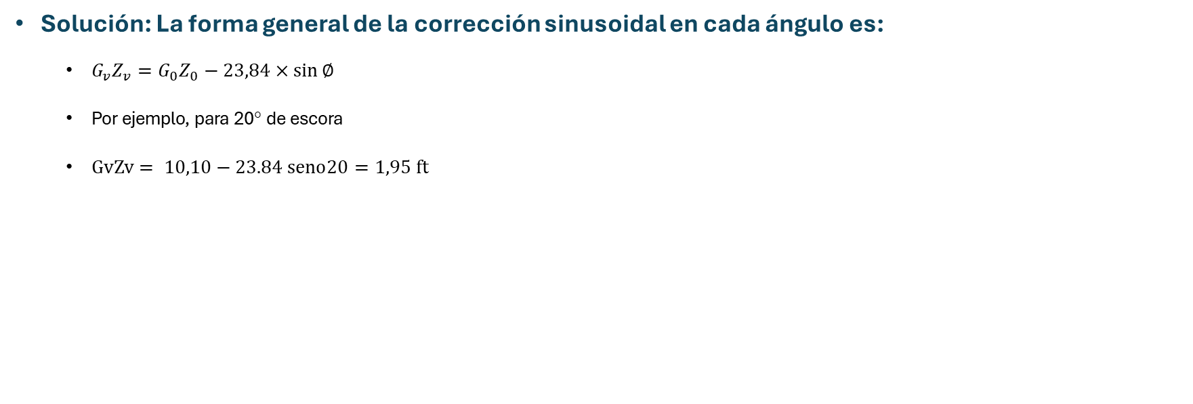
Ejercicio de curvas cruzadas
Solución: La forma general de la corrección sinusoidal en cada ángulo es:
  $G_{v}Z_{v}=G_{0}Z_{0}−23,84×\sin{∅}$
  Por ejemplo, para 20° de escora
  $GvZv= 10,10−23.84 seno20=1,95 ft$

Slide 40
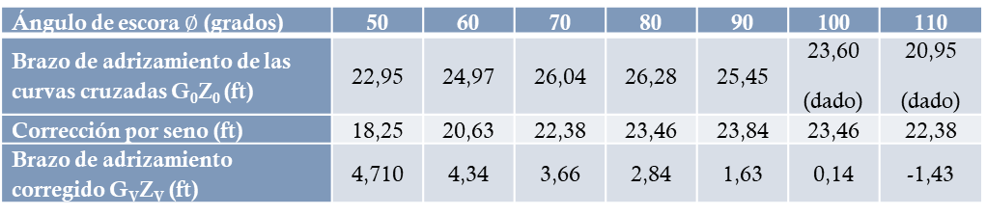
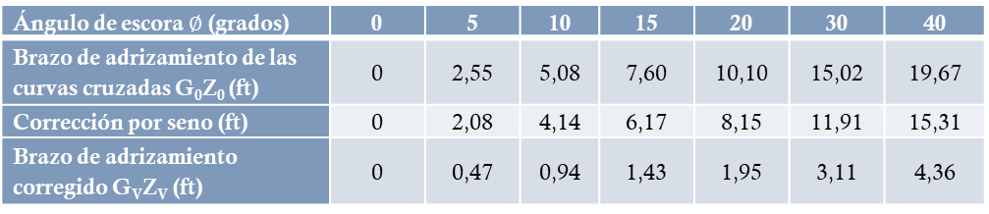
Ejercicio de curvas cruzadas
Sin embargo, a menudo es más conveniente utilizar una tabla.
Ángulo de escora $∅$ (grados) | 0 | 5 | 10 | 15 | 20 | 30 | 40
Brazo de adrizamiento de las curvas cruzadas G₀Z₀ (ft) | 0 | 2,55 | 5,08 | 7,60 | 10,10 | 15,02 | 19,67
Corrección por seno (ft) | 0 | 2,08 | 4,14 | 6,17 | 8,15 | 11,91 | 15,31
Brazo de adrizamiento corregido G_{V}Z_{V} (ft) | 0 | 0,47 | 0,94 | 1,43 | 1,95 | 3,11 | 4,36
Ángulo de escora $∅$ (grados) | 50 | 60 | 70 | 80 | 90 | 100 | 110
Brazo de adrizamiento de las curvas cruzadas G₀Z₀ (ft) | 22,95 | 24,97 | 26,04 | 26,28 | 25,45 | 23,60 (dado) | 20,95 (dado)
Corrección por seno (ft) | 18,25 | 20,63 | 22,38 | 23,46 | 23,84 | 23,46 | 22,38
Brazo de adrizamiento corregido G_{V}Z_{V} (ft) | 4,710 | 4,34 | 3,66 | 2,84 | 1,63 | 0,14 | -1,43
En páginas 22 y 23 del capítulo 4 entregado como apuntes de estudio en Moodle, encontrarán un ejercicio con corrección por coseno

Slide 41
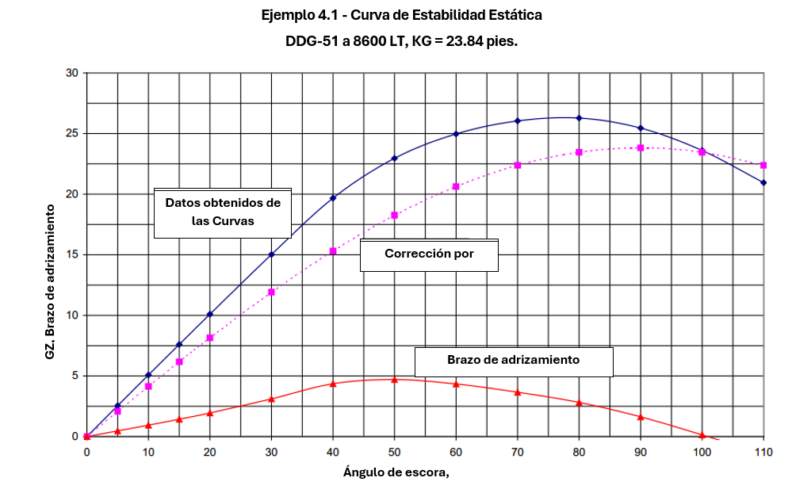
Ejercicio de curvas cruzadas
Corrección por seno

Slide 42
Determinación del ángulo de escora
Por movimiento de carga transversal

Slide 43
M_{T}
Cuando el buque reacciona a una carga ubicada fuera de crujía (la cual hace variar el CG),...
Φ
...el centro de boyantez se moverá
hasta que esté verticalmente alineado
con el nuevo CG...
G_{o}
G₁
…G₁ se puede asumir que se mueve
PERPENDICULARMENTE a la CL
B_{o}
B₁
Recordar que es sólo para escoras menores
que 10º
B
L
C
F_{B}
L

Slide 44
M_{T}
Φ
Veamos el triangulo formado por este movimiento
de G…
El lado menor es G₀G₁
El lado mayor es G₀M_{T}
La hipotenusa es G₁M_{T}
Entonces….
G_{o}
tan Φ = G₀G₁
G₀M_{T}
G₁
B_{o}
(tan Φ = opuesto/adjacente)
B₁
C
L
F_{B}

Slide 45
Con este hecho, ahora podemos determinar el ÁNGULO DE ESCORA
de un buque debido a una variación en la carga.
tan Φ = G₀G₁
G₀M_{T}
M_{T}
Cómo?
G₀G₁ es el cambio tranversal del centro de gravedad
KM_{T}
G_{o}
De las curvas de forma se puede obtener KM_{T}
El centro de gravedad vertical es KG₀
G₀M_{T} = KM_{T} - KG₀
B_{o}
KG
K
C
L

Slide 46
Ejemplo:
Una fragata Adelaide (FFG-7) flota sin asiento ni escora a un calado medio de 16 pies.
KG es de 20 pies. Después de 1 semana, se consumieron 50LT de combustible
desde un estanque ubicado 11pies a Bb y 15pies sobre la quilla.
Encontrar el ángulo de escora.
Paso 1: Encontrar desplazamiento (curvas)
De las curvas de forma, curva #1, 16 pies de calado cruza en 132
132 x 30LT = 3.960 LT

Slide 47
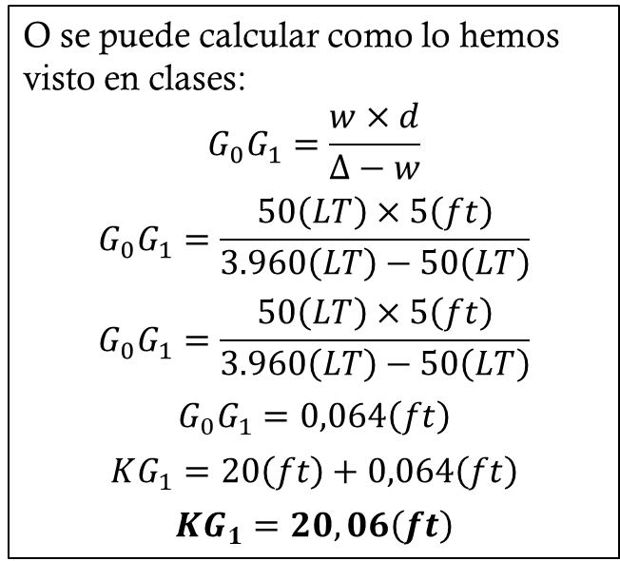
Paso 2: Encontrar nuevo KG
KG₁ = Δs₀ x KG₀ - (w x Kg)
Δs₁
O se puede calcular como lo hemos visto en clases:
$$G_{0}G_{1}=\frac{w×d}{∆−w}$$
$$G_{0}G_{1}=\frac{50\left(LT\right)×5\left(ft\right)}{3.960\left(LT\right)−50\left(LT\right)}$$
$$G_{0}G_{1}=\frac{50\left(LT\right)×5\left(ft\right)}{3.960\left(LT\right)−50\left(LT\right)}$$
$$G_{0}G_{1}=0,064\left(ft\right)$$
$$KG_{1}=20\left(ft\right)+0,064\left(ft\right)$$
$$KG_{1}=20,06\left(ft\right)$$
KG₁ = 3960LT x 20pies - (50LT x 15pies)
(3960 − 50)LT
KG₁ = 78,450LT-pie
3910LT
KG₁ = 20.06pies

Slide 48
Paso 3: Encontar nuevo TCG
TCG₁ = Δs₀ x TCG₀ - (w x Tcg)
Δs₁
TCG₁ = 3960LT x 0pie - (50LT x 11pies)
(3960 − 50)LT
(más porque es a Bb)
TCG₁ = 0 - (550LT-pie)
3910LT
TCG₁ = - 0.141ft
(se mueve a Eb, alejándose del peso que
se removió)

Slide 49
Paso 4: Definir magnitud de G₀G₁ y G₀M_{T}
G₀G₁ es el cambio tranversal del CG:
G₀ = 0 (en la CL)
G₁ = 0,141pies
G₀G₁ = 0,141pies
G₀M_{T} = KM_{T} - KG₀
KM_{T} de las curvas de forma , curva #8, es 113 x .2ft = 22.6ft
KG₀ = 20pies
G₀M_{T} = 2.6pies

Slide 50
M_{T}
Paso 5: Encontrar φ:
Φ
tan φ = opuesto
adjacente
2.6pie
tan φ = G₀G₁
G₀M_{T}
tan φ = 0,141pie
2.6pies
G_{o}
tan φ = 0,0541
G₁
.14pie
atan 0,0541 = φ
3.10º = φ
C
L

Slide 51
Ejercicio práctico
Una fragata FFG-7 que navega con un desplazamiento de 3.990 (LT), tiene un KM = 22,8 pie, un KG = 19,3 pie, una eslora entre perpendiculares de 408 pie.
En estas condiciones se transfieren 9.000 galones de combustible diésel (28 LT) desde un estanque ubicado en crujía y 6 pie sobre la quilla, a un estanque de servicio ubicado a 6 pie sobre la quilla y 15 pie a babor de la línea de crujía.
Encontrar:
  TCG después de la transferencia de combustible.
  Ángulo de escora después de la transferencia.
  Dibuje un diagrama mostrando la escora a babor, indicando las posiciones iniciales y finales de G y B (G₀, G_{f}, B₀, B_{f})

Slide 52
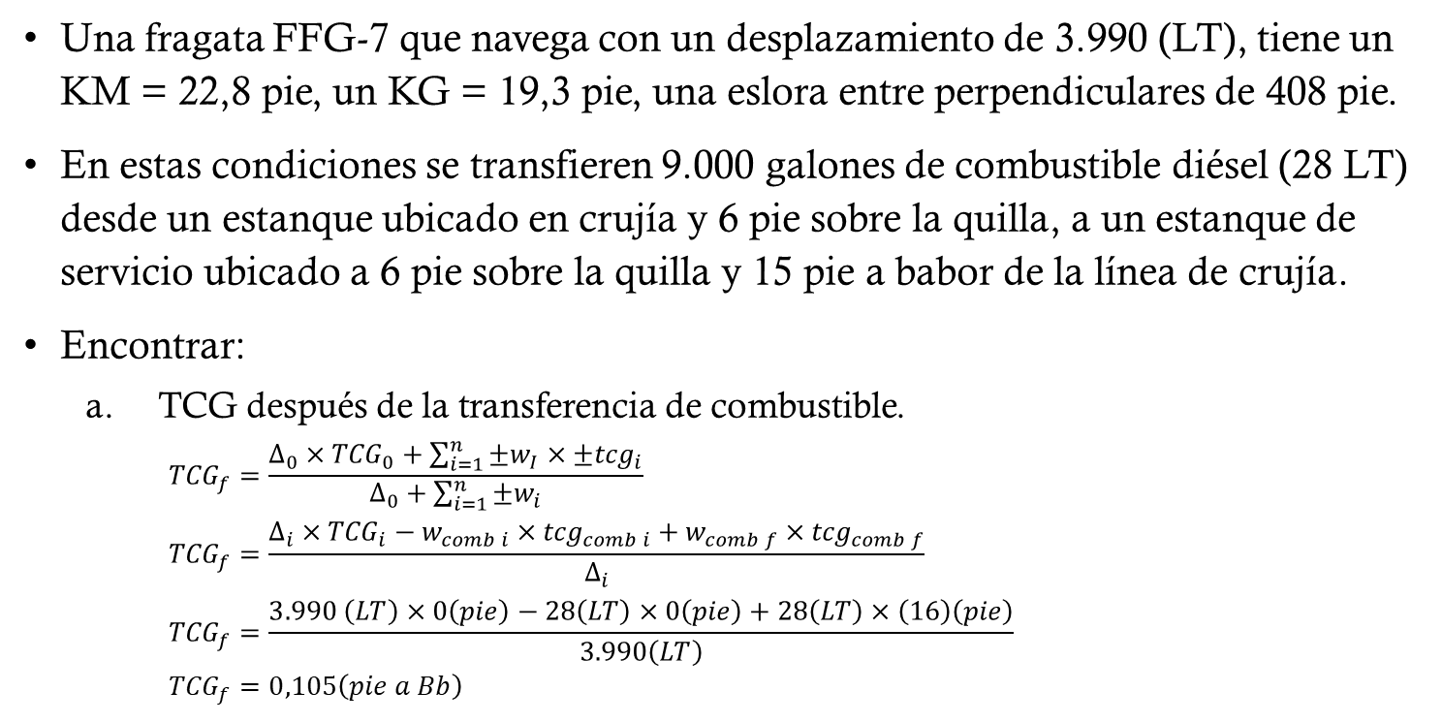
Ejercicio práctico
Una fragata FFG-7 que navega con un desplazamiento de 3.990 (LT), tiene un KM = 22,8 pie, un KG = 19,3 pie, una eslora entre perpendiculares de 408 pie.
En estas condiciones se transfieren 9.000 galones de combustible diésel (28 LT) desde un estanque ubicado en crujía y 6 pie sobre la quilla, a un estanque de servicio ubicado a 6 pie sobre la quilla y 15 pie a babor de la línea de crujía.
Encontrar:
  TCG después de la transferencia de combustible.
      $${TCG}_{f}=\frac{∆_{0}×{TCG}_{0}+\sum_{i=1}^{n}{{±w}_{I}×±{tcg}_{i}}}{\begin{aligned}∆_{0}+\sum_{i=1}^{n}{{±w}_{i}}\end{aligned}}$$
      $${TCG}_{f}=\frac{∆_{i}×{TCG}_{i}−w_{comb i}×{tcg}_{comb i}+w_{comb f}×{tcg}_{comb f}}{∆_{i}}$$
      $${TCG}_{f}=\frac{3.990 \left(LT\right)×0\left(pie\right)−28\left(LT\right)×0\left(pie\right)+28\left(LT\right)×\left(16\right)\left(pie\right)}{\begin{aligned}\begin{aligned}3.990\left(LT\right)\end{aligned}\end{aligned}}$$
      $${TCG}_{f}=0,105\left(pie a Bb\right)$$

Slide 53
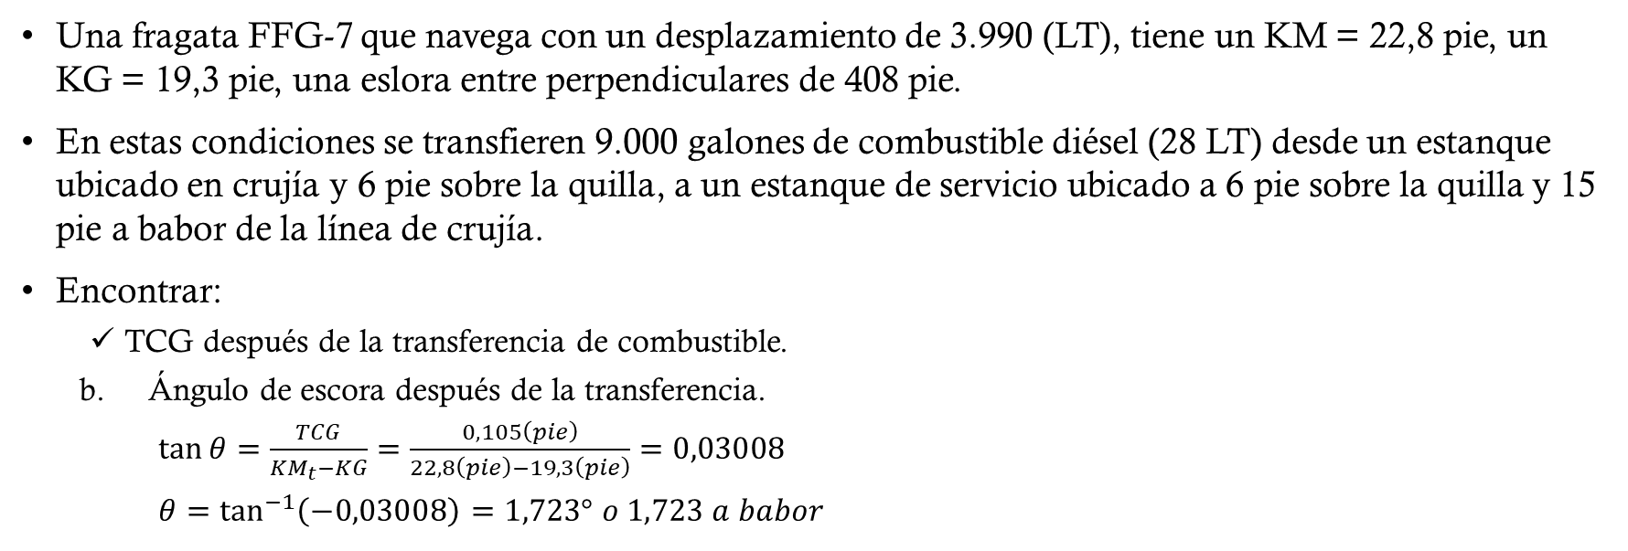
Ejercicio práctico
Una fragata FFG-7 que navega con un desplazamiento de 3.990 (LT), tiene un KM = 22,8 pie, un KG = 19,3 pie, una eslora entre perpendiculares de 408 pie.
En estas condiciones se transfieren 9.000 galones de combustible diésel (28 LT) desde un estanque ubicado en crujía y 6 pie sobre la quilla, a un estanque de servicio ubicado a 6 pie sobre la quilla y 15 pie a babor de la línea de crujía.
Encontrar:
  TCG después de la transferencia de combustible.
  Ángulo de escora después de la transferencia.
  $\tan{θ=\frac{TCG}{{KM}_{t}−KG}=\frac{0,105\left(pie\right)}{22,8\left(pie\right)−19,3\left(pie\right)}}=0,03008$
  $θ=\tan^{−1}\left(−0,03008\right)=1,723° o 1,723 a babor$

Slide 54
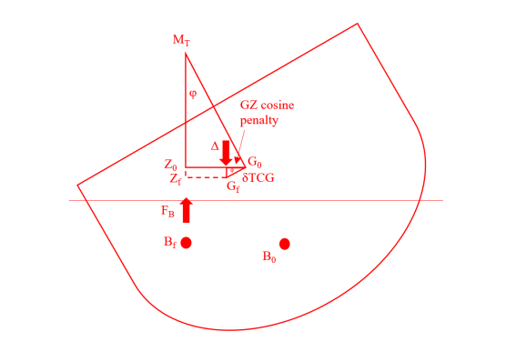
Ejercicio práctico
Pérdida de GZ por coseno
Una fragata FFG-7 que navega con un desplazamiento de 3.990 (LT), tiene un KM = 22,8 pie, un KG = 19,3 pie, una eslora entre perpendiculares de 408 pie.
En estas condiciones se transfieren 9.000 galones de combustible diésel (28 LT) desde un estanque ubicado en crujía y 6 pie sobre la quilla, a un estanque de servicio ubicado a 6 pie sobre la quilla y 15 pie a babor de la línea de crujía.
Encontrar:
  TCG después de la transferencia de combustible.
  Ángulo de escora después de la transferencia.
  Dibuje un diagrama mostrando la escora a babor, indicando las posiciones iniciales y finales de G y B (G₀, G_{f}, B₀, B_{f})

Slide 55
Ejercicio práctico
Una fragata FFG-7 que navega con un desplazamiento de 3.990 (LT), tiene un KM = 22,8 pie, un KG = 19,3 pie, una eslora entre perpendiculares de 408 pie.
En estas condiciones se transfieren 9.000 galones de combustible diésel (28 LT) desde un estanque ubicado en crujía y 6 pie sobre la quilla, a un estanque de servicio ubicado a 6 pie sobre la quilla y 15 pie a babor de la línea de crujía.
Encontrar:
  Usando las curvas cruzadas para una FFG-7, calcule y trace para ambas bandas (estribor y babor), los ángulos de escora y las curvas de GZ de la fragata antes y después de transferir el combustible. Es recomendable la utilización de una planilla electrónica de hoja de cálculo para realizar los cálculos y los trazados.

Slide 56
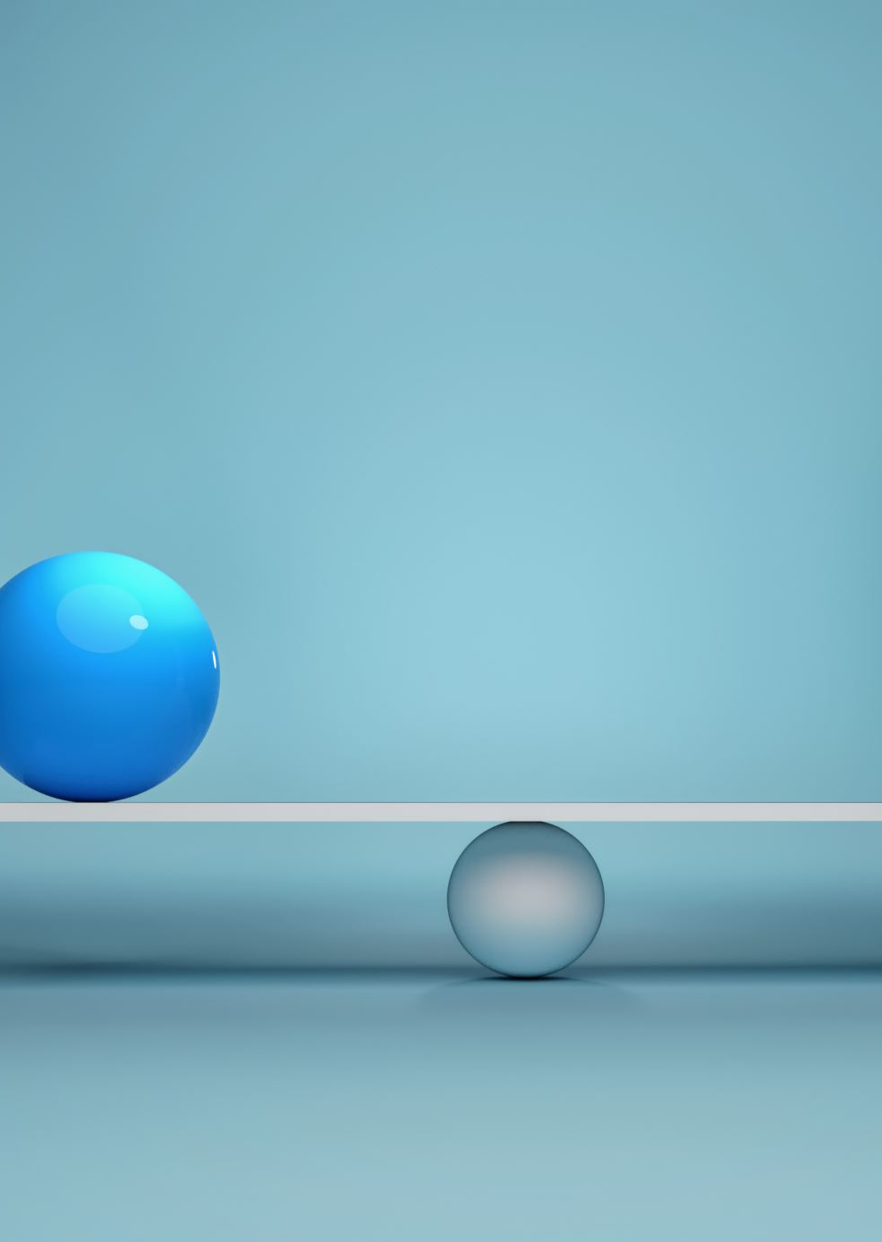
Fundamentos de Estabilidad
Término Unidad Temática N°2
Estabilidad Estática transversal

Slide 57
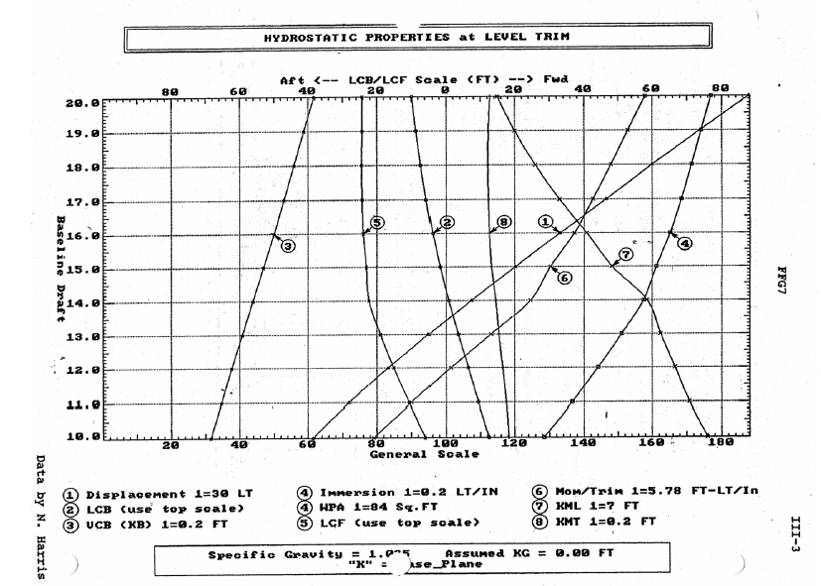
Volver

Slide 58
Volver

